Slide 1

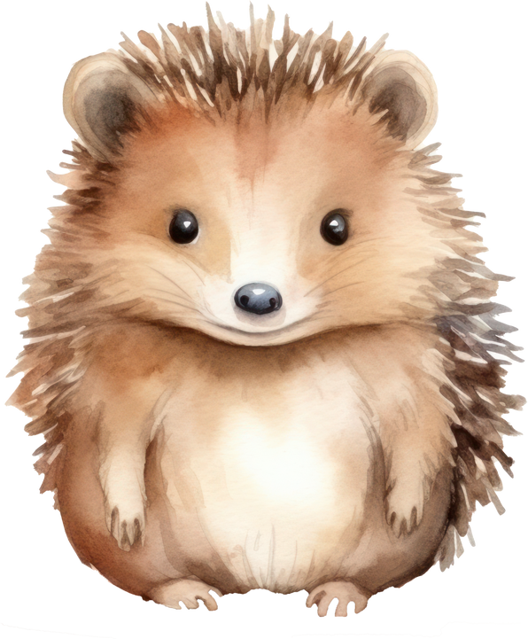
Nr 1, Listopad
GAZETKA
“NIEZAPOMINAJKA”
DLA DZIECI I RODZICÓW
PRZEDSZKOLA NR 28 W GDYNI

Slide 2

W NUMERZE LISTOPADOWYM:
Co czeka nas w przedszkolu w listopadzie...?
Zabawy w kąciku logopedycznym
Eksperymenty na jesienne wieczory
Kącik Przedszkolaka
Zaproszenia do udziału...

Slide 3
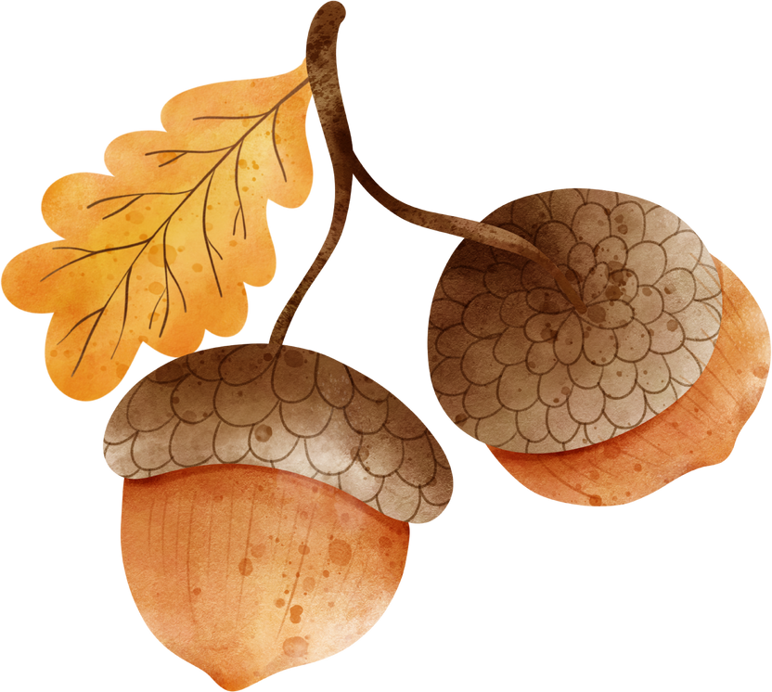

CO CZEKA NAS W LISTOPADZIE...?
9. XI
Obchody Dnia Niepodległości
20. XI
Dzień Praw Dziecka
Spotkanie andrzejkowe
w grupie Misiów i Zajączków
Dzień Pluszowgo Misia

Slide 4

KĄCIK LOGOPEDYCZNY:
Pani Kasia- logopeda zaprasza do wykonywania ćwiczeń logopedycznych w domu
Rodzicu, ćwiczenia narządów aparatu artykulacyjnego wykonujemy wraz z Dzieckiem przed lustrem:
Czytamy dziecku bajeczkę logopedyczną, pt. „Dzień Misia Zdzisia”.
Misiu Zdzisiu obudził się wczesnym rankiem, przeciągnął się i zaczął głośno ziewać (ziewanie). Następnie sięgnął po kubeczek z wodą i napił się kila łyków (przełykanie-pilnujemy, aby język podczas przełykania był przyklejony do podniebienia i nie wsuwał się między zęby). Po ostatnim łyczku Misiu uśmiechnął się i pokazał wszystkie zęby.
Muszę teraz umyć zęby- pomyślał Misiu. Nie miał szczoteczki, więc umył zęby językiem (oblizywanie górnych
i dolnych zębów od wewnątrz przy otwartych ustach, kilka razy). Wypłukał usta (nabieranie powietrza w policzki). Wreszcie otworzył okno (otwieramy usta) i sprawdził jaka dziś pogoda (sięganie językiem za górne zęby). Na niebie świeciło słoneczko i chmurki (rysowanie oburącz słońca i chmurek). Misiu czuje, że burczy mu w brzuszku (bur, bur), więc masuje brzuszek i postanawia pójść na śniadanie do swojej Cioci. W drodze do cioci (tup, tup) spotyka wróbelki (ćwir, ćwir) i wiewiórkę, więc macha jej na powitanie łapką (próbujemy dotknąć językiem raz górnych, raz dolnych zębów), a wiewiórka uśmiecha się do niego szeroko i przesyła buziaczki. Miś wędruje dalej, aż tu nagle mija ślimaka, który właśnie chowa się do swej muszli (cofanie języka w głąb jamy ustnej). Już widać domek Cioci. Głodny Misiu już puka do norki cioci (puk, puk). Ciocia wita go gorąco (puszczamy buziaczki). Podaje mu pyszny miodek.
Misiu zajada go ze smakiem (mlaskanie, przeżuwanie, oblizywanie buzi). Jest już najedzony, już mu nie burczy w brzuszku.

Slide 5
KĄCIK LOGOPEDYCZNY CD.
Pani Kasia, poleca:
* Ćwiczenia oddechowe:
„Puchate obłoczki”- dziecko otrzymuje kuleczki z waty.
Następnie kilkakrotnie zdmuchuje je z otwartej dłoni.
* Zabawę ruchową połączoną z ćwiczeniem słuchowym-
kształtowanie słuchu fonemowego: „Ślimak czy Sowa?”
Możemy włączyć dowolną muzykę, Dziecko spaceruje po pokoju.
Gdy wyłączymy muzykę podajemy głoskę /śśś/ /ub /sss/:
Na hasło:
- [ś]: dziecko zwija się w kłębek udając ślimaka,
- [s]: dziecko macha skrzydłami udając sowę.
Opracowała:
Neurologopeda
Katarzyna Przewoźniak

Slide 6



EKSPERYMENTY NA JESIENNE WIECZORY:
Eksperymentowanie to dla Dzieci świetny pomysł na wspólnie spędzony z Rodzicami
czas i zabawę, a także okazja do nauki poprzez twórcze działanie i doświadczanie.
To nasza propozycja na domowe eksperymenty, które na pewno się udadzą!
  “JESIENNY DESZCZ”- potrzebne są: słoik, woda, kubek, pianka do goleni, niebieski barwnik spożywczy (lub niebieska farbka), strzykawka. Wykonanie: Słoik napełniamy do 3/4 wysokości słoika, na pozostałą część wyciskamy piankę do golenia. Do kubeczka wlewamy letnią wodę i dodajemy kroplę niebieskiego barwnika lub farby. Za pomocą strzykawki zakraplamy niebieską wodę na piankę i obserwujemy co się dzieje. Czy jesienna chmurka przepełniła się płynem, a woda zabarwiła w ciekawy sposób?
  “SKACZĄCA KUKURYDZA”- potrzebne są: wysokie naczynie, ziarna kukurydzy, woda, soda oczyszczona, ocet, ziarna kukurydzy, barwnik spożywczy (ewentualnie).
Wykonanie: Do wysokiego naczynia wlewamy wodę, dodajemy pół szklanki octu
i wrzucamy garść kukurydzy (można dodać barwnik przed wrzucaniem kukurydzy).
Następnie dodajemy sodę oczyszczoną i.. gotowe! Co się stało z kukurydzą...?

Slide 7









Kącik Przedszkolaka...
Zapraszamy Dzieci do rozwiązania jesiennych zagadek

Slide 8
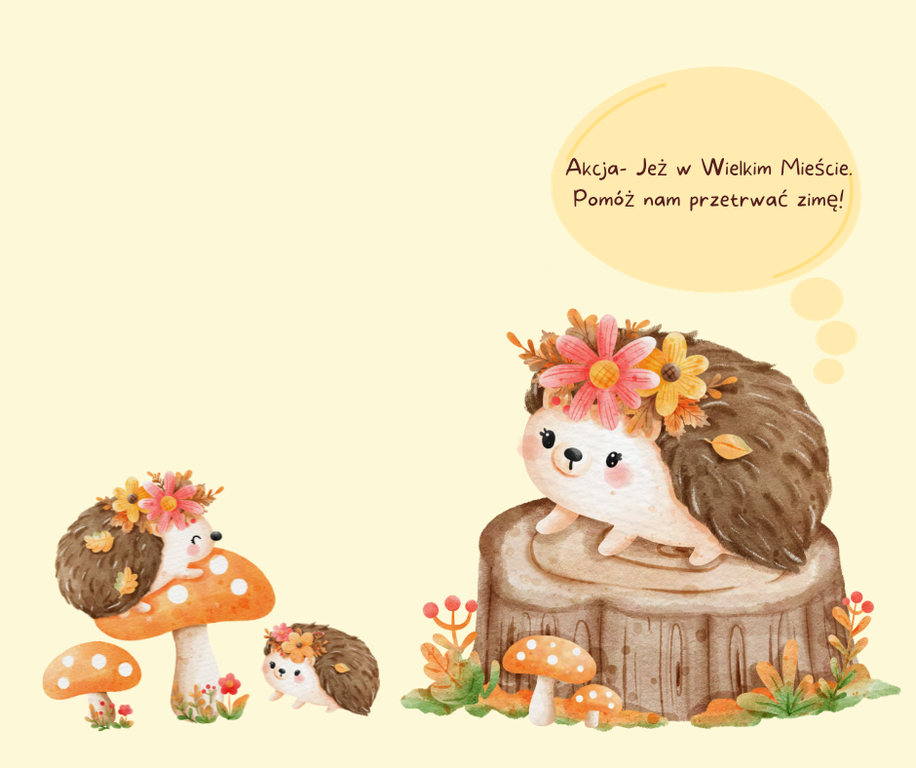
RODZY RODZICE,
ZAPRASZAMY WAS DO UDZIAŁU
W NASTĘPUJĄCYCH AKCJACH I WYDARZENIACH:
Trwa jesień..., a to czas gdy społeczność klas 0-III Szkoły Podstawowej nr 48 w Gdyni zaprasza
do udziału w akcji Jeż w Wielkim Mieście!
To już czwarta edycja kampanii edukacyjno- społecznej, która potrwa do końca listopada.
Proponowana aktywność polega na usypaniu
i pozostawieniu kopczyków
na swoich prywatnych posesjach,
w ogrodach, działkach lub przestrzeni publicznej.
Dzięki przygotowanym miejscom ze stertą chrustu
lub kopcem liści, jeże mają szanse tam przezimować.
Drodzy Rodzice, razem z Dziećmi usypcie kopczyki, zróbcie zdjęcie i wyślijcie na adres e-mail: przedszkole28wgdyni@gmail.com.
Na fotorelacje czekamy do 30 listopada br.

Slide 9


DRODZY RODZICE, ZAPRASZMY TAKŻE...

Slide 10

ZAPRASZAMY
NA KOLEJNY NUMER GAZETKI
W GRUDNIU
Opracowanie gazetki
Sonia Peplińska

